Slide 1
OSSERVATORIO NAZIONALE IMMOBILIARE TURISTICO 2015
Il mercato delle case per vacanza
Roma, 29 luglio 2015

Slide 2
Previsioni di crescita del PIL (variazioni %)
 | 2013 | 2014 | 2015 | 2016
Mondo | 3,3 | 3,3 | 3,1 | 3,8
STATI UNITI | 2,2 | 2,4 | 2,0 | 2,8
GIAPPONE | 1,6 | -0,1 | 0,7 | 1,4
CINA | 7,7 | 7,4 | 6,8 | 6,7
AREA EURO | -0,3 | 0,9 | 1,4 | 2,1
Germania | 0,2 | 1,6 | 1,6 | 2,3
Francia | 0,7 | 0,2 | 1,1 | 1,7
Spagna | -1,2 | 1,4 | 2,9 | 2,8
Italia | -1,7 | -0,4 | 0,6 | 1,5
Fonte: Oecd, Economic Outlook, giugno 2015

Slide 3
Spesa per consumi e fiducia delle famiglie
Fonte: elaborazioni Nomisma su dati Istat

Slide 4
Pil pro-capite reale (2007=1): quando verrà recuperato il livello pre-crisi
Fonte: elaborazioni Nomisma su dati Istat e stime Nomisma

Slide 5
Manifestazioni di interesse all’acquisto delle famiglie nei prossimi 12 mesi
Fonte: Indagine Nomisma 2015

Slide 6
Tipologia di utilizzo da parte di chi manifesta interesse all’acquisto di un'abitazione nei prossimi 12 mesi
Fonte: Indagine Nomisma 2015

Slide 7
Intenzione di accendere un mutuo per le famiglie che manifestano un interesse all’acquisto di un'abitazione nei prossimi 12 mesi
Fonte: Indagine Nomisma 2015

Slide 8
Andamento della domanda di mutui dal 2009 al 2015 (variazione % su anno precedente; domanda ponderata sui giorni lavorativi)
Fonte: Crif

Slide 9
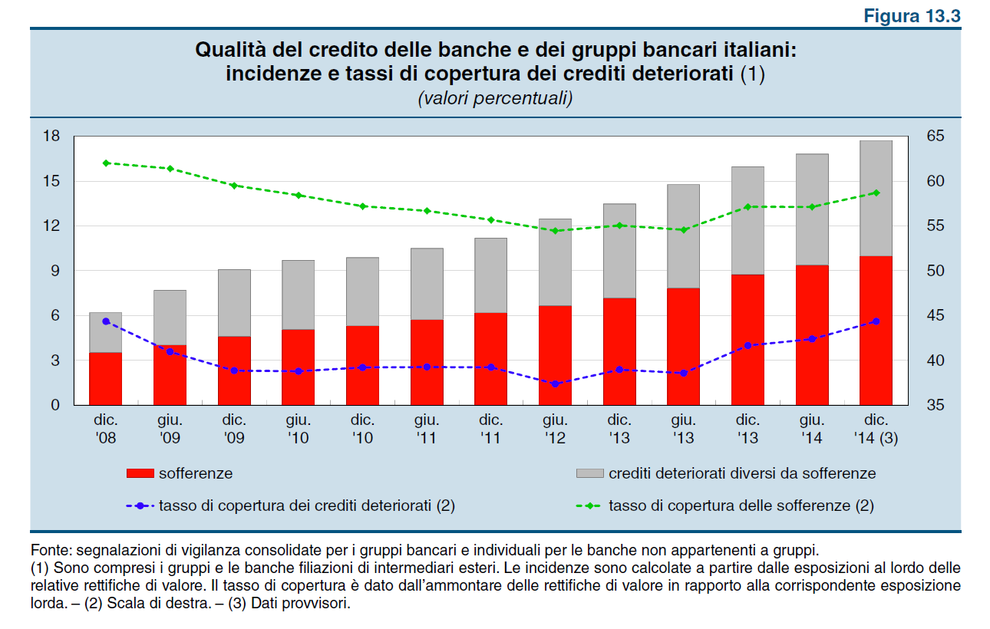
Qualità del credito delle banche e dei gruppi bancari italiani:
incidenze e tassi di copertura dei crediti deteriorati (valori percentuali)
Note:
Sono compresi i gruppi e le banche filiazioni di intermediari esteri.
Scala di destra.
(3) Dati provvisori.
Fonte: Banca d’Italia - Segnalazioni di vigilanza consolidate per i gruppi bancari e individuali per le banche non appartenenti a gruppi.

Slide 10
Italia – Importi erogati alle famiglie per l’acquisto di abitazioni: consuntivo e previsioni (dati trimestrali a consuntivo in milioni di euro e previsioni)
Nota: dati Banca d’Italia per consuntivo; stima Nomisma per il II trimestre 2015; previsioni Nomisma dal III trimestre 2015.
Fonte: elaborazione Nomisma su dati Banca d’Italia

Slide 11
Italia – Numero di compravendite residenziali annuali e previsioni
* Previsioni Nomisma
Fonte: Agenzia delle Entrate

Slide 12
13 grandi città – Variazioni semestrali dei prezzi correnti degli immobili (%)
 | I 2013 | II 2013 | I 2014 | II 2014 | I 2015
Abitazioni nuove | -2,9 | -2,0 | -2,2 | -1,7 | -1,0
Abitazioni usate | -3,2 | -2,2 | -2,6 | -1,8 | -1,4
Uffici | -3,3 | -2,3 | -2,7 | -1,7 | -1,8
Negozi | -2,5 | -1,9 | -2,5 | -1,7 | -1,2
Fonte: Nomisma

Slide 13
13 grandi città – Evoluzione dei prezzi delle abitazioni nel periodo 2000-2015
Fonte: Nomisma

Slide 14
Italia – Motivazione all’acquisto delle case per vacanze
Per uso personale | 61,6%
Per investimento | 16,8%
Misto (investimento e uso personale) | 21,6%
Fonte: Nomisma e Fimaa-Confcommercio

Slide 15
Numero di compravendite di abitazioni nelle località turistiche (variazioni % annuali)
 | 2012/2011 | 2013/2012 | 2014/2013
Località marine (118) | -27,3 | -9,9 | +4,6
Località montane (45) | -24,6 | -6,9 | -1,0
Località lacuali (12) | -19,9 | -3,4 | -4,6
Totale località turistiche | -26,5 | -9,1 | +3,2
Fonte: Nomisma e Fimaa-Confcommercio

Slide 16
Italia – Prezzo medio di un’abitazione turistica (variazioni % annuali)
 | Top nuovi |  | Centrali usati |  | Periferici usati |  | Media
 | Min | Max | Min | Max | Min | Max
Località marine | -5,0 | -3,2 | -6,4 | -4,4 | -7,2 | -7,0 | -5,2
Località montane | -4,4 | -3,2 | -5,9 | -4,0 | -6,7 | -6,1 | -4,8
Località lacuali | -5,0 | -3,3 | -5,1 | -5,2 | -7,0 | -5,7 | -4,9
Totale località turistiche | -4,8 | -3,2 | -6,2 | -4,3 | -7,1 | -6,6 | -5,0
Fonte: Nomisma e Fimaa-Confcommercio

Slide 17
Italia – Evoluzione dei prezzi medi di compravendita delle case per vacanza (Numeri indice, 2013 = 100)
Fonte: Nomisma e Fimaa-Confcommercio

Slide 18
Variazione % annuale dei prezzi medi delle case per vacanze, per regione
-9% | -7,5% | -6% | Media località turistiche: -5% | -4% | -3% | -1%
Abruzzo | Calabria | Basilicata | Emilia Romagna | Liguria | Friuli Venezia Giulia | Umbria
 |  | Marche | Lombardia - Toscana | Piemonte
 |  | Molise | Valle d'Aosta - Veneto | Puglia
 |  |  | Campania - Lazio | Trentino Alto Adige
 |  |  | Sardegna - Sicilia
Fonte: Nomisma e Fimaa-Confcommercio

Slide 19
Prime 15 località per prezzi massimi di compravendita di appartamenti top o nuovi (€/mq)
Località | Prezzi (€/mq) | Movimento rispetto alla posizione occupata nel 2014
1. Santa Margherita Ligure (GE) | 14.500 | 0
2. Forte dei Marmi (LU) | 14.000 | 0
3. Capri (NA) | 13.500 | 0
4. Madonna di Campiglio (TN) | 12.700 | 0
5. Courmayeur (AO) | 11.400 | 0
6. Cortina D'Ampezzo (BL) | 11.000 | 0
7. Selva di Val Gardena (BZ) | 9.800 | 0
8. Porto Cervo (OT) | 9.600 | 0
9. Anacapri (NA) | 9.300 | 0
10. Porto Rotondo (OT) | 8.700 | 0
11. Sirmione (BS) | 8.500 | -
12. Corvara (BZ) | 8.400 | -1
13. Sestri Levante (GE) | 8.300 | 1
14. Alassio (SV) | 8.200 | -2
14. Ortisei (BZ) | 8.200 | 1
14. Sorrento (NA) | 8.200 | -2
Fonte: Nomisma e Fimaa-Confcommercio

